Slide 1

Framework
Họ tên: Đặng Ngọc Thanh

Slide 2


2
Kiến trúc Hibernate
4
HQL vs Native SQL
5
Quan hệ One to Many và Many to Many

Slide 3
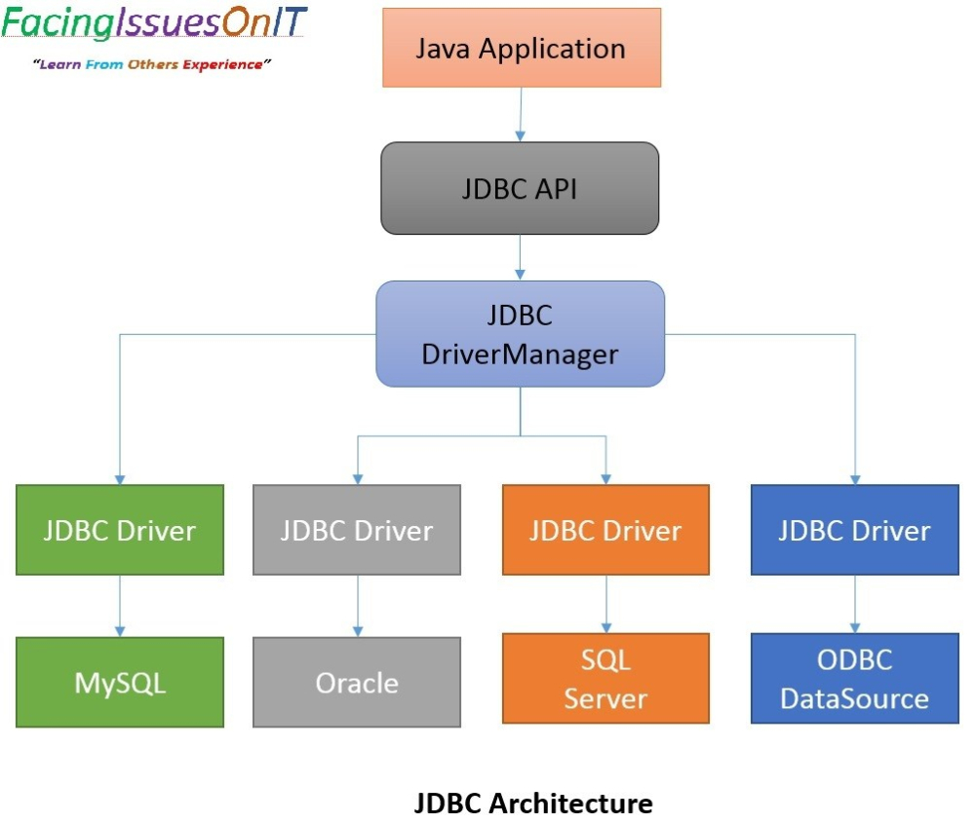
1. Tại so lại là Hibernate ?
1.1 : Một số vấn đề khi sử dụng JDBC:
-
Tạo lặp những dòng code
giống nhau để lấy dữ liệu
Việc map giữa Object Java
với table trong DB khá vất vả
Tốn nhiều công sức để
Thay đổi csdl này sang csdl
khác
Liên hệ giữa các bảng,
Đối tượng, OOP còn phức tạp

Slide 4
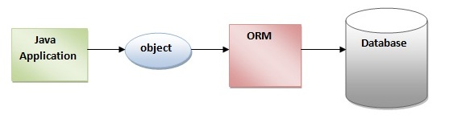
1. Tại sao lại là Hibernate ?
1.2: Hibernate framework
- Hibernate framework là một giải pháp ORM (Object Relational Mapping) mã nguồn mở, gọn nhẹ. Hibernate giúp đơn giản hoá sự phát triển của ứng dụng java để tương tác với cơ sở dữ liệu.
Tool ORM giúp đơn giản hoá việc tạo ra dữ liệu, thao tác dữ liệu và truy cập dữ liệu. Đó là một kỹ thuật lập trình để ánh xạ đối tượng vào dữ liệu được lưu trữ trong cơ sở dữ liệu.

Slide 5
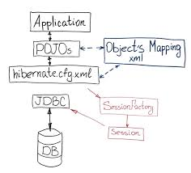
1. Tại so lại là Hibernate ?
1.3 : Lợi ích của Hibernate
Mã nguồn mở và nhẹ
Hiệu suất nhanh: bộ nhớ
Cache sử dụng nội bộ framework
Truy vấn cơ sở dữ liệu độc
lập (HQL)
Cung cấp công cụ tạo bảng
tự động
Cung cấp thống kê truy vấn
và trạng thái csdl
Đơn giản lệnh Join phức tạp

Slide 6
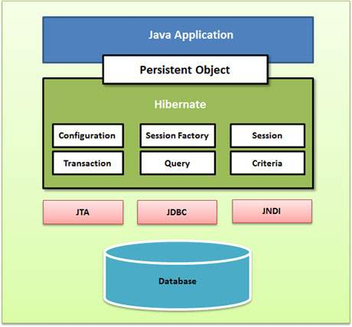
2. Kiến trúc Hibernate

Slide 7
Đối tượng Configuration:
Là đại diện cho một file cấu hình hoặc thuộc tính yêu cầu của Hibernate. Đối tượng Configuration cung cấp hai thành phần chính:
Database Connection: Thao tác này được xử lý thông qua một hoặc nhiều tệp cấu hình được Hibernate hỗ trợ. Các tệp này là hibernate.properties và hibernate.cfg.xml.
Class Mapping Setup: Thành phần này tạo ra kết nối giữa các lớp Java và các bảng cơ sở dữ liệu.
Đối tượng SessionFactory:
Đối tượng Configuration được sử dụng để tạo ra một đối tượng SessionFactory. SessionFactory là một đối tượng luồng an toàn và được sử dụng bởi tất cả các luồng của một ứng dụng.
SessionFactory là đối tượng nặng nên thường được tạo ra trong quá trình khởi động ứng dụng và lưu giữ để sử dụng. Mỗi cơ sở dữ liệu sẽ có một đối tượng SessionFactory tạo bởi 1 file cấu hình riêng. Vì vậy, nếu sử dụng nhiều cơ sở dữ liệu thì bạn sẽ phải tạo nhiều đối tượng SessionFactory.

Slide 8
Đối tượng Session:
Một session được sử dụng để có được một kết nối với một cơ sở dữ liệu. Chức năng chính của session là cung cấp các thao tác insert, update, get và delete …
Các đối tượng Session không nên được mở trong một thời gian dài bởi vì chúng thường không phải là luồng an toàn và chúng cần được tạo ra và được đóng khi cần thiết.
Các phương thức của interface Session:
SessionFactory getSessionFactory()Get session factory cái mà tạo ra session này.
Transaction beginTransaction() Bắt đầu một transaction và trả về đối tượng Transaction
void persit(Object object)
void update(String entityName, Object object)
void delete(String entityName, Object object)
Session get(String entityName, Serializable id)
Query createQuery(String queryString)
void saveOrUpdate(Object object)
Vv.vv

Slide 9
3. Tạo một Project đơn giản với Hibernate
Các bước để tạo một Project đơn giản với Hibernate
Thêm các thư viện cần thiết
Tạo file cấu hình để kết nối với db
Tạo và map các model tương ứng với entity của csdl
Tạo các truy vấn

Slide 10
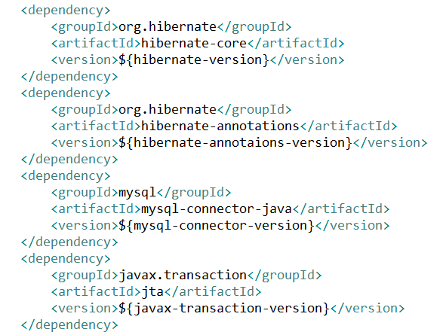
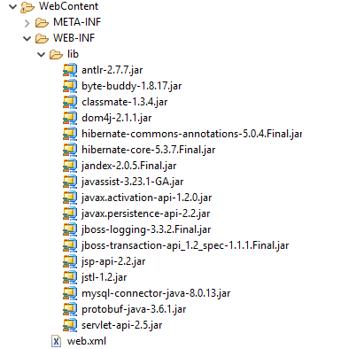
3.1: Thêm các thư viện cần thiết
Có 2 cách thêm thư viện:
add các dependency vào file pom.xml
add trực tiếp các file vào WEB-INF/lib

Slide 11
3.2. Tạo file cấu hình để kết nối với db
Cách 1: Cấu hình bằng xml(hibernate.cfg.xml trong src/main/resources)
<?xml version="1.0" encoding="utf-8"?>
<!DOCTYPE hibernate-configuration PUBLIC"-//Hibernate/Hibernate Configuration DTD 3.0//EN""http://www.hibernate.org/dtd/hibernate-configuration-3.0.dtd">
<hibernate-configuration>
<session-factory>
<!-- Database Connection Settings -->
<property name="hibernate.connection.driver_class">com.mysql.jdbc.Driver</property>
<property name="hibernate.connection.url">jdbc:mysql://localhost:3306/dhxd</property>
<property name="hibernate.connection.username">root</property>
<property name="hibernate.connection.password">12345678@</property>
<!-- SQL dialect: hien thi cau truy van -->
<property name="show_sql">true</property>
<!-- Dialect ket noi voi MYSQL (!= CSDL thi != dialect) -->
<property name="hibernate.dialect">org.hibernate.dialect.MySQLDialect</property>
<!-- Mapping model class with entity -->
<mapping class="com.myproject.model.User"/>
</session-factory>
</hibernate-configuration>

Slide 12
public static SessionFactory getSessionFactory() {
Configuration configuration = new Configuration();
// Hibernate settings equivalent to hibernate.cfg.xml's properties
Properties settings = new Properties();
settings.put(Environment.DRIVER, "com.mysql.jdbc.Driver");
settings.put(Environment.URL, "jdbc:mysql://localhost:3306/dhxd");
settings.put(Environment.USER, "root");
settings.put(Environment.PASS, "12345678@");
settings.put(Environment.DIALECT, "org.hibernate.dialect.MySQLDialect");
settings.put(Environment.SHOW_SQL, "true");
settings.put(Environment.CURRENT_SESSION_CONTEXT_CLASS, "thread");
configuration.setProperties(settings);
configuration.addAnnotatedClass(User.class);
ServiceRegistry serviceRegistry = new StandardServiceRegistryBuilder()
.applySettings(configuration.getProperties()).build();
System.out.println("Hibernate Java Config serviceRegistry created");
sessionFactory = configuration.buildSessionFactory(serviceRegistry);
return sessionFactory;
}
Cách 2: Cấu hình bằng file java

Slide 13
3.3 Tạo và map các model tương ứng với entity của csdl
@Entity
@Table(name="user",catalog="dhxd")
public class User implements Serializable{
@Id
@Column(name="username",unique=true,nullable=false,length=30)
private String username;
@Column(name="password",nullable=false,length=30)
private String password;
@Column(name="role",nullable=false,length=10)
private String role;
// contructor and getter-setter
}

Slide 14
3.4 Tạo các truy vấn
Viết các phương thức insert, get, delete, update,… ( ở phần sau )
public List<Sinhvien> getAllUser() {
  session = null;
  Transaction transaction = null;
  List<Sinhvien> listOfUser = null;
  try {
    // start a transaction
    session = HibernateUtil.getSessionFactory().openSession();
    transaction = session.beginTransaction();
    // get an user object
    listOfUser = session.createQuery("from Sinhvien sv order by sv.ten asc").list();
    // commit transaction
    transaction.commit();
  } catch (Exception e) {
    transaction.rollback();
    e.printStackTrace();
    }
  return listOfUser;
  }

Slide 15
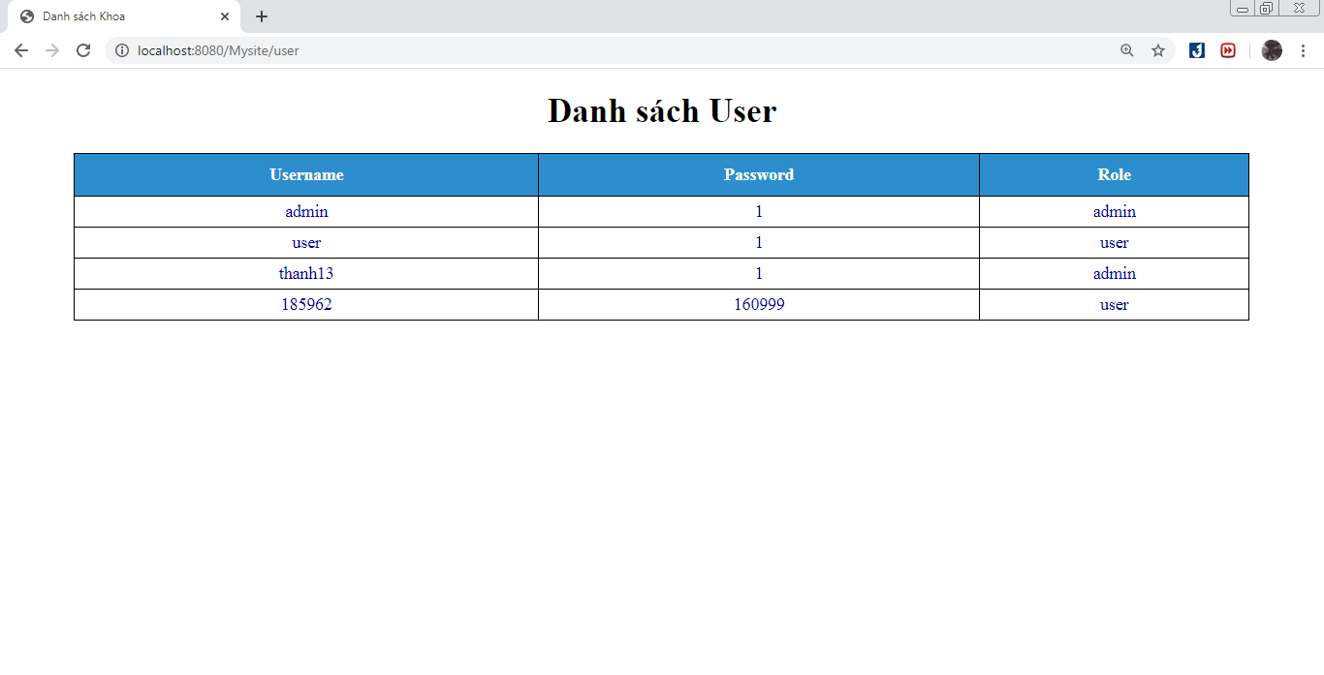
Kết quả:

Slide 16
4. HQL
Như đã nói, Hibernate không chỉ hỗ trợ các phương thức CRUD “ăn liền” như “merge, persist, get, delete, save, save or update,…” mà cú pháp Hibernate query còn khá đơn giản, hỗ trợ set parameter như trong jdbc và còn đơn giản lệnh join phức tạp,… Chúng ta cùng xem ở dưới đây nhé
Cú pháp From :
String hql = "FROM Employee";
Query query = session.createQuery(hql); List results = query.list();
Khi muốn load nhiều đối tượng từ DB, ta sẽ sử dụng lệnh này. Ở đây Hibernate đã giảm nhẹ lệnh đi khi bỏ bớt “Select * ” so với sql thuần túy

Slide 17
Cú pháp mệnh đề As:
String hql = "FROM Employee AS e Where e.id = 1123";
Query query = session.createQuery(hql); List results = query.list();
Mệnh đề AS để gán tên cho đối tượng khi truy vấn quá dài. Và nó còn ngắn hơn nữa khi bạn có thể ẩn từ AS đi như dưới đây
String hql = "FROM Employee e ";
Query query = session.createQuery(hql); List results = query.list();

Slide 18
Cú pháp mệnh đề Select:
Nếu bạn không muốn lấy hết tất cả thuộc tính của 1 đối tượng mà chỉ cần vài trường, thì câu lệnh này sẽ phù hợp với nhu cầu của bạn.
String hql = “SELECT e.name
FROM Employee e Where e.id = 1123";
Query query = session.createQuery(hql); List results = query.list();
Lưu ý, name trong e.name là 1 thuộc tính của đối tượng Employee chứ không phải 1 trường trong bảng Employee trong DB

Slide 19
Cú pháp mệnh đề Order by:
Tương tự như SQL thuần, cú pháp để sort kết quả trả về của câu lệnh Select không thay đổi. Với sx tăng dần ta sử dụng ASC, giảm dần sử dụng DESC
String hql = “FROM Employee Where e.id = 1123
Order by e.name ASC, e.salary DESC";
Query query = session.createQuery(hql);
List results = query.list();
Cú pháp mệnh đề Group by:
String hql = “SELECT SUM(e.salary) FROM Employee e
GROUP BY e.name";
Query query = session.createQuery(hql);
List results = query.list();
Mệnh đề này được sử dụng thường để trả về 1 kết quả tổng hợp

Slide 20
Set tham số vào Query:
Như đã nói, HQL hỗ trợ set tham số vào Query tương tự SQL thuần.
String hql = “FROM Employee Where e.id = :emp_id";
Query query = session.createQuery(hql);
query.setParameter("emp_id",10);
List results = query.list();
Cú pháp mệnh đề Update
String hql = "UPDATE Employee set salary = :salary " + "WHERE id = :employee_id";
Query query = session.createQuery(hql); query.setParameter("salary", 1000); query.setParameter("employee_id", 10);
int result = query.executeUpdate();
System.out.println("Rows affected: " + result);

Slide 21
Cú pháp mệnh đề Delete
String hql = "DELETE FROM Employee " + "WHERE id = :employee_id";
Query query = session.createQuery(hql); query.setParameter("employee_id", 10);
int result = query.executeUpdate(); System.out.println("Rows affected: " + result);
Cú pháp mệnh đề Insert
String hql = "INSERT INTO Employee(firstName, lastName, salary)“
+ "SELECT firstName, lastName, salary FROM old_employee"; Query query = session.createQuery(hql);
int result = query.executeUpdate();
System.out.println("Rows affected: " + result);
HQL chỉ hỗ trợ INSERT INTO với bản ghi có thể được lấy từ đối tượng khác

Slide 22
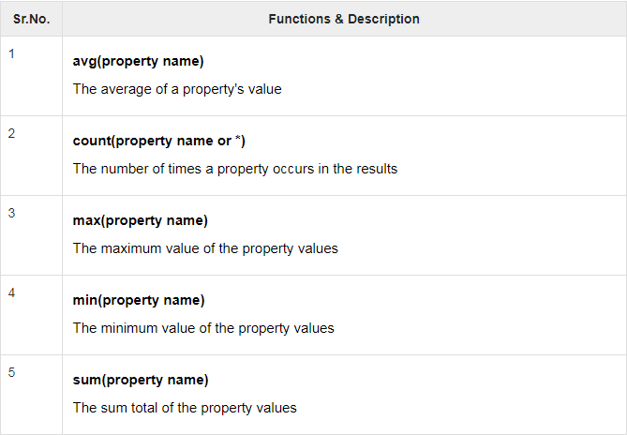
Các hàm tổng hợp:
HQL hỗ trợ một loạt các hàm tổng hợp, tương tự như SQL.

Slide 23
Từ khóa distinct chỉ lấy giá trị duy nhất trong cột. Câu lệnh dưới đây sẽ đếm nhưng giá tri duy nhất
String hql = "SELECT count(distinct E.firstName) FROM Employee E";
Query query = session.createQuery(hql); List results = query.list();
Set giá trị (số hàng) cụ thể từ query:
String hql = "FROM Employee";
Query query = session.createQuery(hql); query.setFirstResult(1); query.setMaxResults(10); List results = query.list();
Phương thức setFirstResult() sẽ tìm hàng thứ … từ giá trị mà bạn đưa vào của entity. Bắt đầu số hàng tính bằng 0. Phương thức setMaxResult() sẽ tìm số hàng max mà query bạn trả về.
-> Điển hình cụ thể là sử dụng để phân trang

Slide 24
5. Quan hệ One to Many và Many to Many
Quan hệ One to Many (1-n)
Vd: 1 Khoa có nhiều Lớp. Ta sẽ biểu diễn mối quan hệ 1-n như sau:
Thêm List<Lop> hoặc Set<Lop> vào class Khoa
@OneToMany(mappedBy = "khoaLop",
fetch =FetchType.LAZY,cascade=CascadeType.ALL)
private List<Lop> lop;
@OneToMany thực hiện mapping one to many.
mappedBy = “khoaLop" sẽ hiểu la mapping thông qua thuộc tính khoaLop trong class Lop
Thêm <List>Lop vào class Khoa
@ManyToOne
@JoinColumn(name = "makhoa")
private Khoa khoaLop;
@JoinColumn chỉ rõ thực hiện mapping qua field nào (ở đây là mapping qua column makhoa trong table lop trong db)

Slide 25
@OneToMany(mappedBy = "khoaLop",
fetch =FetchType.LAZY,cascade=CascadeType.ALL)
Fetch có 2 loại : FetchType.LAZY và FetchType.EAGER
FetchType.EAGER : khi chạy câu lệnh Select khoa từ db, tất cả các list lop liên quan đều được load đồng thời. Nếu không sử dụng thông tin của lop
-> tốn nhiều thời gian và bộ nhớ, dữ liệu lấy ra bị thừa, không cần thiết.
FetchType.LAZY : ngược lại, khi Select, list lop liên quan sẽ không được load.Khi cần sẽ được gọi thông qua getLop
-> tiết kiệm thời gian và bộ nhớ khi select
Nhược điểm: do List lop không được load khi gọi Select. Nếu sau khi select mà đóng session -> List lop vẫn chưa được load vào. Lúc này, khi gọi hàm getLop() sẽ gây lỗi LazyInitializationException
-> Cách khắc phục: muốn lấy các đối tượng liên quan phải mở session 1 lần nữa để query.

Slide 26
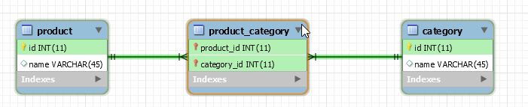
Quan hệ Many to Many (n-n)
Vd: 1 Product thuộc nhiều Category và 1 Category có nhiều Product, ta tạo bảng trung gian là product_category, từ quan hệ n-n giữa product với category nó sẽ thành 2 quan hệ 1-n với product_category và category với product_category
Thêm Set<Product> hoặc List<Product> vào class Category
@ManyToMany(fetch = FetchType.LAZY, cascade = CascadeType.ALL)
@JoinTable(name = “product_category",
joinColumns = { @JoinColumn(name = “category_id) }, inverseJoinColumns = { @JoinColumn(name = “product_id”) })
public Set<Product> products = new HashSet<Product>()

Slide 27
Thêm Set<Category> hoặc List<Category> vào class Product
@ManyToMany(fetch = FetchType.LAZY, cascade = CascadeType.ALL)
@JoinTable(name = “product_category",
joinColumns = { @JoinColumn(name = “product_id) }, inverseJoinColumns = { @JoinColumn(name = “category_id”) })
public Set<Category> categories = new HashSet<>();
Để biểu thị mối quan hệ nhiều nhiều ta dùng @ManyToMany
@JoinTable : trong thuộc tính name chỉ rõ tên bảng trung gian ở DB, thuộc tính joinColumns sẽ chỉ rõ column trong DB mapping với table hiện tại, thuộc tính inverseJoinColumns sẽ chỉ rõ column trong DB mapping với table còn lại

Slide 28
6. Thực hành
Yêu cầu bài toán quản lí:
Quản lí môn học
Tạo lớp từ môn học đó
Thêm giáo viên vào môn học (đăng kí giảng dạy)
Thêm học viên vào lớp môn học (đăng kí học)
Tìm kiếm môn học ra danh sách giáo viên
Thêm học viên – giáo viên chưa phải thành viên lớp học

Slide 29
Các hạng mục cần làm:
Tạo cơ sở dữ liệu
Tạo các Entity và map vào file config
Tạo lớp DAO có chức năng đưa dữ liệu từ db đến object
và các hàm cơ bản CRUD (Create – Read – Update – Delete)
4. Tạo các hàm phục vụ các yêu cầu trên

Slide 30
1. Tạo cơ sở dữ liệu:
- Bảng môn học
create table monhoc(
  ma_monhoc int not null auto_increment, ten_monhoc varchar(45) COLLATE utf8_unicode_ci NOT NULL,
  primary key (ma_monhoc)
) DEFAULT CHARSET=utf8 COLLATE=utf8_unicode_ci;
- Bảng giáo viên
create table giaovien(
  ma_giaovien int not null auto_increment,
  ho varchar(20) COLLATE utf8_unicode_ci not null,
  ten varchar(15) COLLATE utf8_unicode_ci not null,
  primary key (ma_giaovien)
) DEFAULT CHARSET=utf8 COLLATE=utf8_unicode_ci;

Slide 31
1. Tạo cơ sở dữ liệu:
- Bảng lớp:
create table lop(
  ma_lop int not null auto_increment,
  ten_lop varchar (45) COLLATE utf8_unicode_ci not null, ma_monhoc int not null,
  ngay_batdau Date not null,
  ngay_ketthuc Date not null,
  so_gio_hoc int not null,
  primary key (ma_lop),
  constraint fk_maMH
  foreign key (ma_monhoc) references monhoc(ma_monhoc) on delete no action
  on update cascade
) DEFAULT CHARSET=utf8 COLLATE=utf8_unicode_ci;

Slide 32
1. Tạo cơ sở dữ liệu:
- Bảng giaovien_lop
create table giaovien_lop(
  ma_giaovien int not null,
  ma_lop int not null,
  primary key (ma_giaovien,ma_lop),
  constraint fk_maGV
  foreign key (ma_giaovien) references giaovien(ma_giaovien)
  on delete no action
  on update cascade,
  constraint fk_maLop
  foreign key (ma_lop) references lop(ma_lop)
  on delete no action
  on update cascade,
);

Slide 33
1. Tạo cơ sở dữ liệu:
- Bảng sinhvien_lop
create table sinhvien_lop(
  ma_sinhvien int not null,
  ma_lop int not null,
  primary key (ma_sinhvien,ma_lop),
  constraint fk_maSV
  foreign key (ma_sinhvien) references sinhvien(ma_sinhvien)
  on delete no action
  on update cascade,
  constraint fk_maLop
  foreign key (ma_lop) references lop(ma_lop)
  on delete no action
  on update cascade
);

Slide 34
2. Tạo các Entity:
Class Monhoc:
@Entity
@Table(name = "monhoc", catalog = "my_project")
public class Monhoc implements java.io.Serializable {
  @Id
  @GeneratedValue(strategy = IDENTITY)
  @Column(name = "ma_monhoc", unique = true, nullable = false)
  private Integer maMonhoc;
  @Column(name = "ten_monhoc", nullable = false, length = 45)
  private String tenMonhoc;
  @OneToMany(fetch = FetchType.LAZY, mappedBy = "monhoc")
  private Set<Lop> lops = new HashSet<Lop>(0;
// contructor , getter - setter
}

Slide 35
2. Tạo các Entity:
@Entity
@Table(name = "lop", catalog = "my_project")
public class Lop implements java.io.Serializable {
  @Id
  @GeneratedValue(strategy = IDENTITY)
  @Column(name = "ma_lop", unique = true, nullable = false)
  private Integer maLop;
  @ManyToOne(fetch = FetchType.LAZY)
  @JoinColumn(name = "ma_monhoc", nullable = false)
  private Monhoc monhoc;
  @Column(name = "ten_lop", nullable = false, length = 45)
  private String tenLop;
  @Temporal(TemporalType.DATE)
  @Column(name = "ngay_batdau", nullable = false, length = 10)
  private Date ngayBatdau;
Class Lop:

Slide 36
2. Tạo các Entity:
  @Temporal(TemporalType.DATE)
  @Column(name = "ngay_ketthuc", nullable = false, length = 10)
  private Date ngayKetthuc;
  @Column(name = "so_gio_hoc", nullable = false)
  private int soGioHoc;
  @ManyToMany(fetch = FetchType.LAZY, cascade = CascadeType.ALL)
  @JoinTable(name = "giaovien_lop", joinColumns = {
  @JoinColumn(name = "ma_lop") }, inverseJoinColumns = {
  @JoinColumn(name = "ma_giaovien") })
  private Set<Giaovien> giaoviens = new HashSet<Giaovien>(0);
  @ManyToMany(fetch = FetchType.LAZY, cascade = CascadeType.ALL)
  @JoinTable(name = "sinhvien_lop", joinColumns = { @JoinColumn(name = "ma_lop") }, inverseJoinColumns = {
  @JoinColumn(name = "ma_sinhvien") })
  private Set<Sinhvien> sinhviens = new HashSet<Sinhvien>(0);
//getter – setter
}
Class Lop:

Slide 37
2. Tạo các Entity:
@Entity
@Table(name = "sinhvien", catalog = "my_project")
public class Sinhvien implements java.io.Serializable {
  @Id
  @Column(name = "ma_sinhvien", unique = true, nullable = false)
  private int maSinhvien;
  @Column(name = "ho", nullable = false, length = 20)
  private String ho;
  @Column(name = "ten", nullable = false, length = 15)
  private String ten;
  @ManyToMany(fetch = FetchType.LAZY)
  @JoinTable(name = "sinhvien_lop", catalog = "my_project", joinColumns = {
    @JoinColumn(name = "ma_sinhvien”) }, inverseJoinColumns = { @JoinColumn(name = "ma_lop") })
  private Set<Lop> lops = new HashSet<Lop>(0);
  // setter-getter và contructor
  }
Class Sinhvien:

Slide 38
2. Tạo các Entity:
@Entity
@Table(name = “giaovien", catalog = "my_project")
public class Giaovien implements java.io.Serializable {
  @Id
  @Column(name = "ma_giaovien", unique = true, nullable = false)
  private int maGiaovien;
  @Column(name = "ho", nullable = false, length = 20)
  private String ho;
  @Column(name = "ten", nullable = false, length = 15)
  private String ten;
  @ManyToMany(fetch = FetchType.LAZY)
  @JoinTable(name = “giaovien_lop", catalog = "my_project", joinColumns = {
    @JoinColumn(name = "ma_giaovien”) }, inverseJoinColumns = { @JoinColumn(name = "ma_lop") })
  private Set<Lop> lops = new HashSet<Lop>(0);
  // setter-getter và contructor
  }
Class Giaovien:

Slide 39
3. Tạo Lớp Dao và các hàm CRUD
Interface DaoInterface:
public interface DaoInterface <ID extends Serializable,T> {
  void create(T obj);
  List<T> readAll();
  T readByID(ID id);
  void update(T obj);
  void delete(ID id);
}

Slide 40
3. Tạo Lớp Dao và các hàm CRUD
public class DaoImplement<ID extends Serializable, T> implements DaoInterface<ID, T> {
  @Autowired
  SessionFactory sessionFactory;
  Class<T> persistantClass = getPersistantClass();
  Class<T> getPersistantClass() {
  Class<T> classType = (Class<T>) ((ParameterizedType)getClass()
  .getGenericSuperclass())
  . getActualTypeArguments()[1];
  return classType;
  }
  String getPersistantClassName() {
  return this.persistantClass.getSimpleName();
  }
Class DaoImplement implement DaoInterface

Slide 41
3. Tạo Lớp Dao và các hàm CRUD
public void create(T obj) {
  Session session = null;
  Transaction transaction = null;
  try {
    session = sessionFactory.openSession();
    transaction = session.beginTransaction();
    session.save(obj);
    transaction.commit();
  } catch (Exception e) {
    e.printStackTrace();
    transaction.rollback();
  } finally {
    if (session != null)
      session.close();
  }
}
và override các phương thức định nghĩa sẵn:
1. Method Create

Slide 42
3. Tạo Lớp Dao và các hàm CRUD
public List<T> readAll() {
  Session session = null;
  Transaction transaction = null;
  List<T> list = null;
  String query = "From " + this.getPersistantClassName();
  try {
    session = sessionFactory.openSession();
    transaction = session.beginTransaction();
    list = (List<T>) session.createQuery(query).list();
    transaction.commit();
  } catch (Exception e) {
    e.printStackTrace();
    transaction.rollback();
  } finally {
    if (session != null)
      session.close();
  }
  return list;
}
2. Method Read
  2.1: ReadAll

Slide 43
3. Tạo Lớp Dao và các hàm CRUD
public T readByID(ID id) {
  Session session = null;
  Transaction transaction = null;
  T obj = null;
  try {
    session = sessionFactory.openSession();
    transaction = session.beginTransaction();
    obj = (T) session.get(this.persistantClass, id);
    if (obj == null)
      throw new NotFoundException(“NOT FOUND" +
      getPersistantClassName() + " " + id, null);
  }
  transaction.commit();
  } catch (Exception e) {
    e.printStackTrace();
    transaction.rollback();
  } finally {
    if (session != null)
      session.close();
  }
  return obj;
}
2. Method Read
  2.2: ReadByID

Slide 44
3. Tạo Lớp Dao và các hàm CRUD
public void update(T obj) {
  Session session = null;
  Transaction transaction = null;
  try {
    session = sessionFactory.openSession();
    transaction = session.beginTransaction();
    session.merge(this.getPersistantClassName(), obj);
    transaction.commit();
  } catch (Exception e) {
    e.printStackTrace();
    transaction.rollback();
  } finally {
    if (session != null)
      session.close();
  }
}
3. Method Update

Slide 45
3. Tạo Lớp Dao và các hàm CRUD
public void delete(ID id) {
  Session session = null;
  Transaction transaction = null;
  T obj = null;
  try {
    session = sessionFactory.openSession();
    transaction = session.beginTransaction();
    obj = this.readByID(id);
    session.delete(this.getPersistantClassName(), obj);
  } catch (Exception e) {
    e.printStackTrace();
    transaction.rollback();
  } finally {
    if (session != null)
    session.close();
  }
}
4. Method delete

Slide 46
4. Xử lí các yêu cầu
1. Quản lí môn học:
public class MonhocDao extends DaoImplement<Integer, Monhoc>{
// các hàm yêu cầu cao hơn
}
Lớp MonhocDao kế thừa lớp DaoImplement cũng như các phương thức CRUD ở trên và đồng thời định nghĩa các kiểu Generic ở lớp DaoImplement

Slide 47
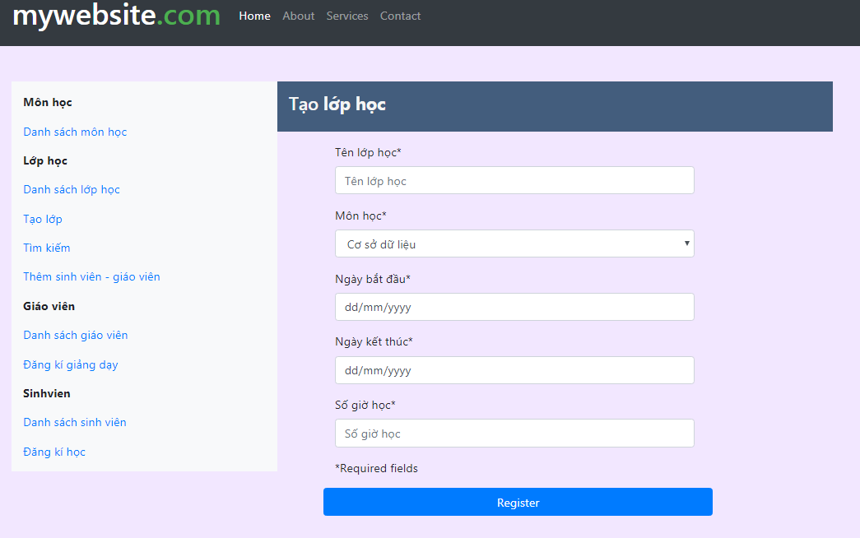
4. Xử lí các yêu cầu
2. Tạo lớp môn học từ môn học đó
Môn học được lấy từ phương thức readAll ở MonhocDao
Ta sẽ get dữ liệu từ client, xử lí và đưa vào phương thức create(T obj) ở lớp LopDao kế thừa DaoImplement ( tương tự lớp MonhocDao)

Slide 48
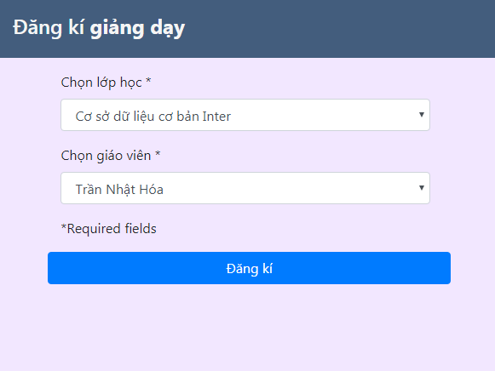
4. Xử lí các yêu cầu
3. Thêm giáo viên vào lớp môn học (đăng kí giảng dạy)
Môn học được lấy từ phương thức readAll ở MonhocDao
Giáo viên được lấy từ phương thức readAll ở GiaovienDao
Ta sẽ get dữ liệu từ client, xử lí và đưa vào phương thức void dangKiGiangDay(int lopId,int giaovienId) ở lớp LopDao sau đây

Slide 49
public void dangKiGiangDay(int lopId,int giaovienId) {
  Session session = null;
  Transaction tx = null;
  Lop lop = null;
  try {
    session = this.sessionFactory.openSession();
    tx = session.beginTransaction();
    lop = session.get(Lop.class, lopId);
    Set<Giaovien> setGV = lop.getGiaoviens();
    Giaovien gv =giaovienDao.readByID(giaovienId);
    setGV.add(gv);
    lop.setGiaoviens(setGV);
    session.merge(lop);
    tx.commit();
  } catch (Exception e) {
    tx.rollback();
    e.printStackTrace();
  } finally {
    if (session != null)
      session.close();
  }
}

Slide 50
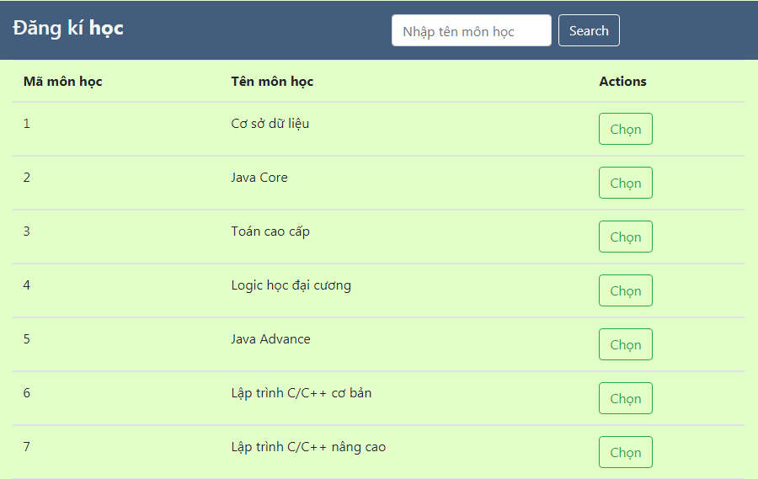
4. Xử lí các yêu cầu
4. Thêm học viên vào lớp môn học
Chọn môn học

Slide 51
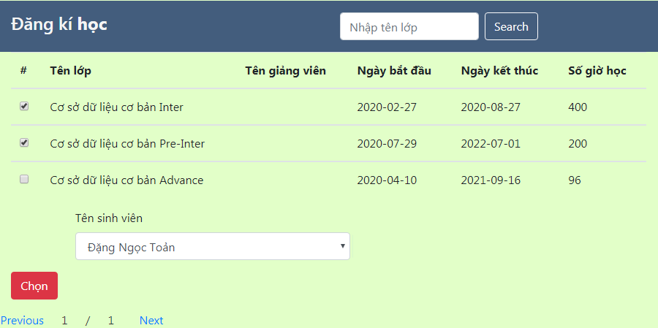
4. Xử lí các yêu cầu
4. Thêm học viên vào lớp môn học
Chọn lớp học
Sinh viên được lấy từ phương thức readAll ở SinhvienDao
Get list các ID lớp muốn đăng kí và ID của sinh viên từ client và đưa vào phương thức void dangKiHoc(int lopId,int sinhvienId) ở lớp SinhvienDao sau

Slide 52
public void dangKiHoc(int lopId,int sinhvienId) {
  Session session = null;
  Transaction tx = null;
  Lop lop = null;
  try {
    session = this.sessionFactory.openSession();
    tx = session.beginTransaction();
    lop = session.get(Lop.class, lopId);
    Set<Sinhvien> setSV = lop.getSinhviens();
    Sinhvien sv = sinhvienDao.readByID(sinhvienId);
    setSV.add(sv);
    lop.setSinhviens(setSV);
    session.merge(lop);
    tx.commit();
  } catch (Exception e) {
    tx.rollback();
    e.printStackTrace();
  } finally {
    if (session != null)
      session.close();
  }
}
Tương tự hàm dangKiGiangDay() ở LopDao

Slide 53
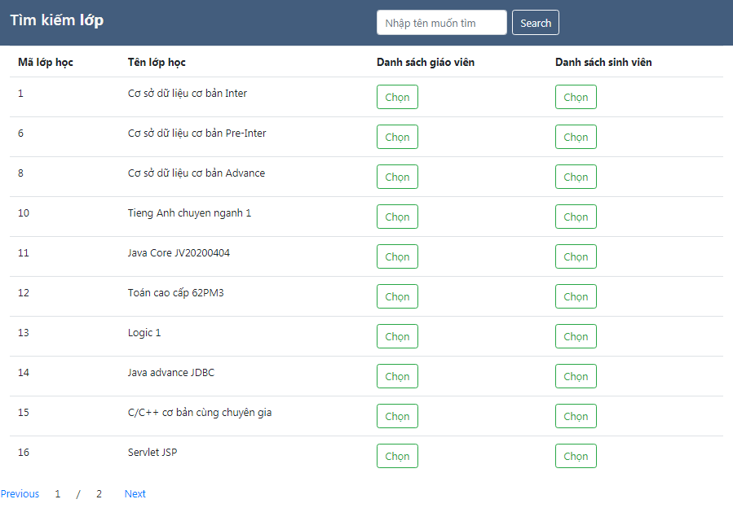
4. Xử lí các yêu cầu
5. Tìm kiếm theo lớp môn học, ra danh sách giáo viên, sinh viên
Nếu không nhập gì sẽ xuất ra toàn bộ ds lớp
Tên lớp học sẽ được lấy vào đưa vào hàm getLopBySearchQuery(String q) ở LopDao

Slide 54
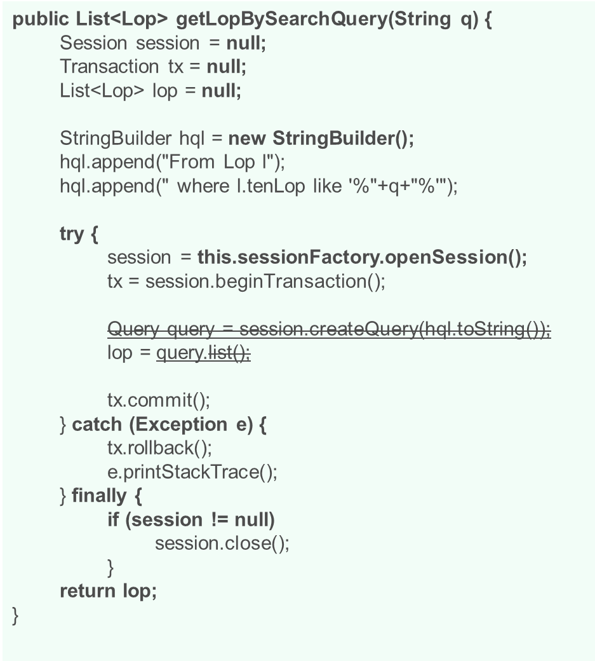

Slide 55
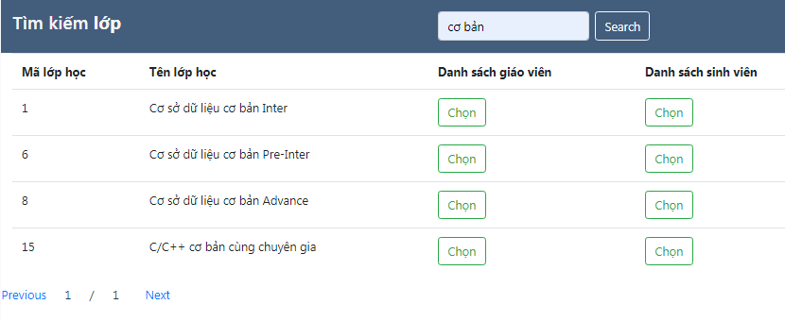
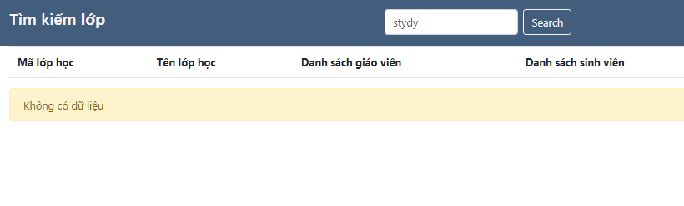
Kết quả:
Tìm thấy
Không tìm thấy

Slide 56
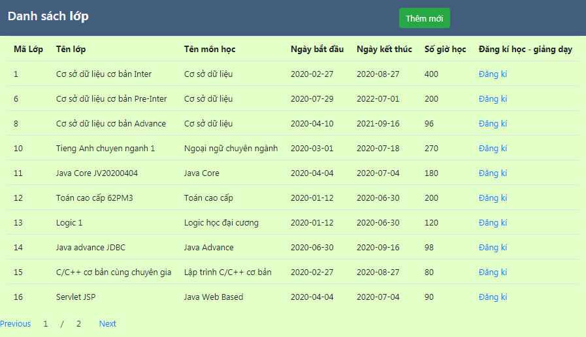
4. Xử lí các yêu cầu
6. Thêm học viên, giáo viên chưa phải thành viên lớp học

Slide 57
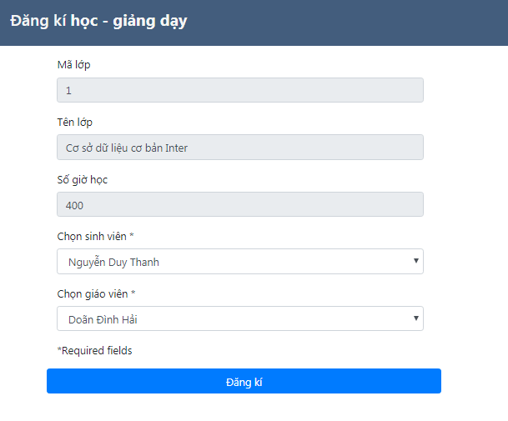
4. Xử lí các yêu cầu
6. Thêm học viên, giáo viên chưa phải thành viên lớp học
Danh sách giáo viên, sinh viên hiển thị được lấy từ hàm GetGiaovienNotInLop(int maLop) và GetSinhvienNotInLop ở 2 lớp GiaovienDao và SinhvienDao

Slide 58
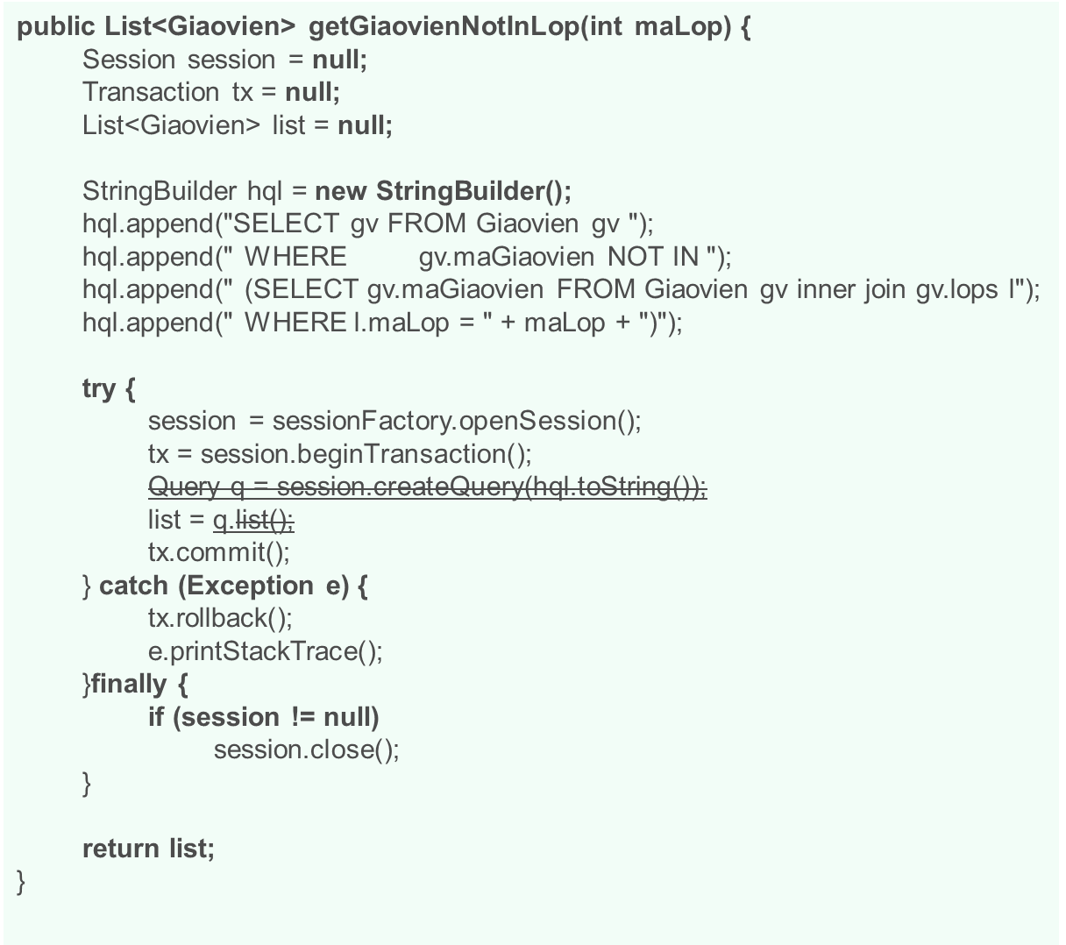
Phương thức getSinhvienNotInLop(maLop)
cũng được viết tương tự

Slide 59
4. Xử lí các yêu cầu
7. Chức năng thêm (phân trang)
public List<Monhoc> getMonhocLimit(int rowStart, int maxRow) {
  Session session = null;
  Transaction tx = null;
  List<Monhoc> mon = null;
  try {
    session = this.sessionFactory.openSession();
    tx = session.beginTransaction();
    Query q = session.createQuery("from Monhoc mon
    order by mon.maMonhoc asc");
    q.setFirstResult(rowStart);
    q.setMaxResults(maxRow);
    mon = q.list();
    tx.commit();
  } catch (Exception e) {
  tx.rollback();
  e.printStackTrace();
  }
  return mon;
}

Slide 60
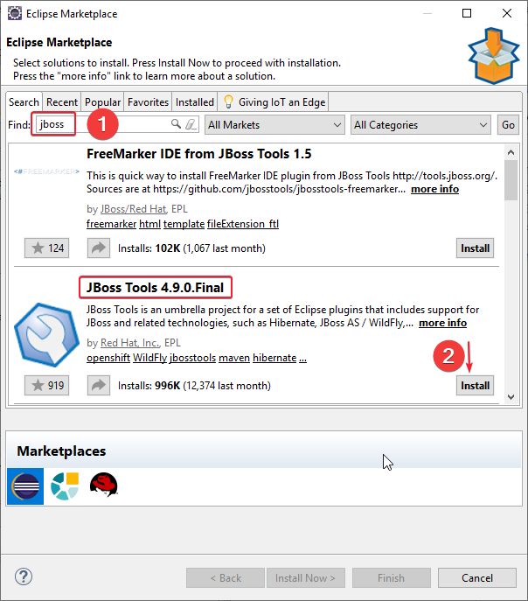
7. Tạo các class Entity tự động
B1: Cài đặt Hibernate Tool vào Eclipse
Help -> Eclipse Marketplace…
Tại cửa sổ “Eclipse Marketplace…”, cài bạn tìm jboss và chọn Install.

Slide 61
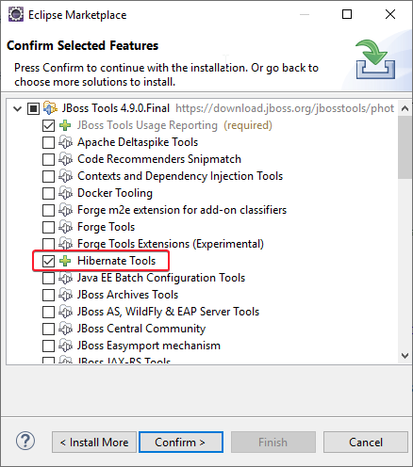
7. Tạo các class Entity tự động
B1: Cài đặt Hibernate Tool vào Eclipse
JBoss Tools có rất nhiều công cụ, chúng ta chỉ cần chọn “Hibernate Tools”.
Chọn Next -> chọn Accept terms và Finish là bạn đã cài đặt xong

Slide 62
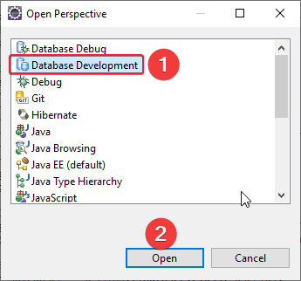
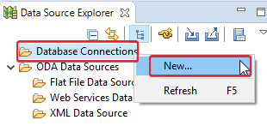
7. Tạo các class Entity tự động
B2: Kết nối vào Database thông qua “Database Development”
Trên menu Eclipse Perspective -> Open Perspective -> Other…
Tạo mới một connection tới cơ sở dữ liệu trên.

Slide 63
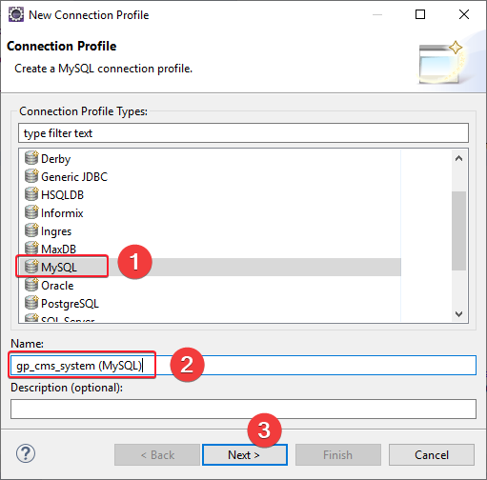
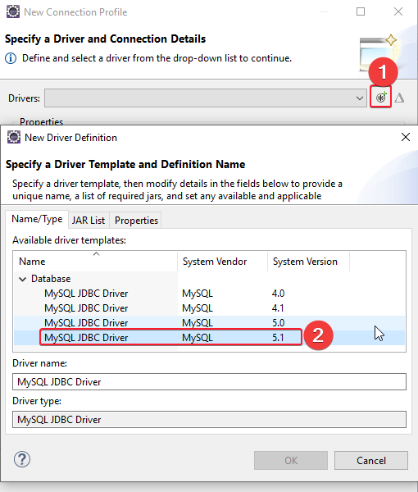
7. Tạo các class Entity tự động
B2: Kết nối vào Database thông qua “Database Development”
Chọn csdl bạn muốn (mình dùng MYSQL )
Thêm Driver cho database MySQL (trường hợp đã có rồi thì thôi

Slide 64
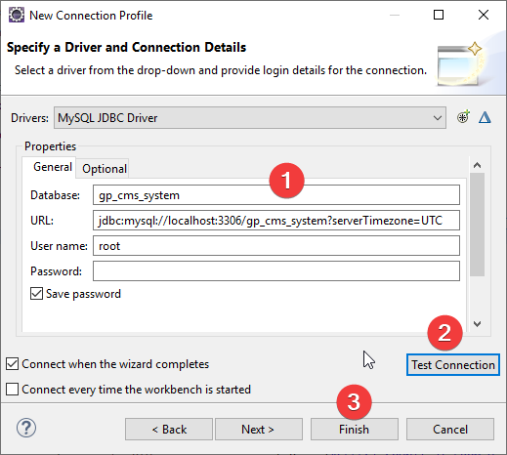
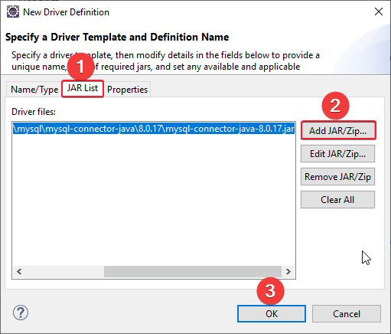
7. Tạo các class Entity tự động
B2: Kết nối vào Database thông qua “Database Development”
Nhập các thông tin để kết nối tới database
-> nhấn “Test Connection” để check kết nối tới DB. “Ping success” là thành công
Add MySQL connector:

Slide 65
7. Tạo các class Entity tự động
B3: Tạo file hibernate.config tự động
Nhập các thông tin để kết nối tới database
-> nhấn “Test Connection” để check kết nối tới DB. “Ping success” là thành công
Add MySQL connector:

Slide 66
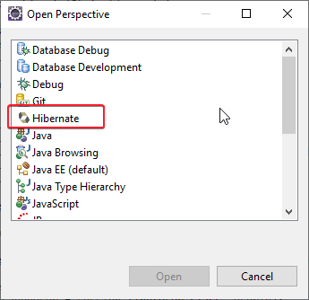
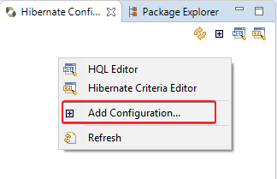
7. Tạo các class Entity tự động
B3: Tạo file hibernate.config tự động
Trên menu Eclipse chọn: Window -> Perspective -> Open Perspective -> Other… -> Hibernate
Tạo file hibernate config tự động. Nhấn phải chuột -> chọn “Add Configuration..” để tạo mới file cấu hình Hibernate.

Slide 67
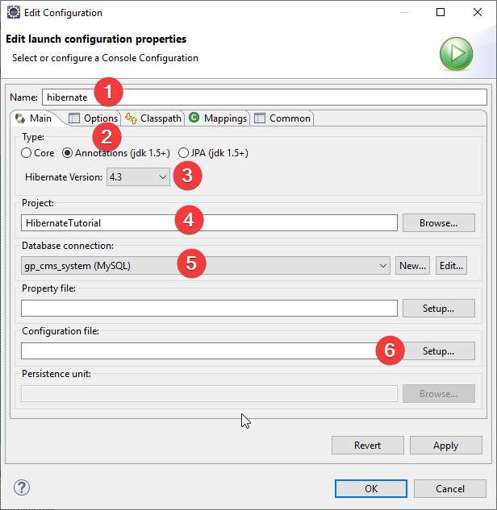
7. Tạo các class Entity tự động
B3: Tạo file hibernate.config tự động
Nhập đầy đủ thông tin
Tại (6), chọn Setup… và chọn tạo mới file hibernate.cfg.xml
Nhập vào tên file “hibernate.cfg.xml”, và đặt nó vào thư mục “src/main/resoures” của Project.

Slide 68
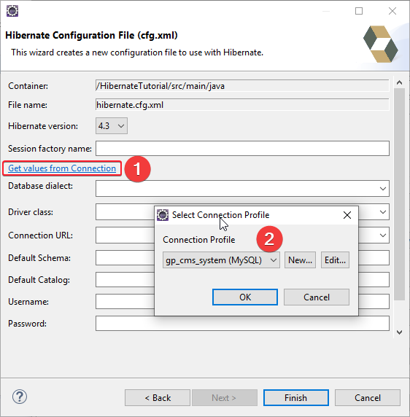
7. Tạo các class Entity tự động
B3: Tạo file hibernate.config tự động
1.Nhập các thông tin kết nối tới database hoặc lấy từ thông tin kết nối đã khai báo trước đó.
2. Chọn “Database dialect” tương ứng với loại Database MySQL.
3. Nhấn Finish là xong

Slide 69
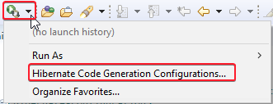
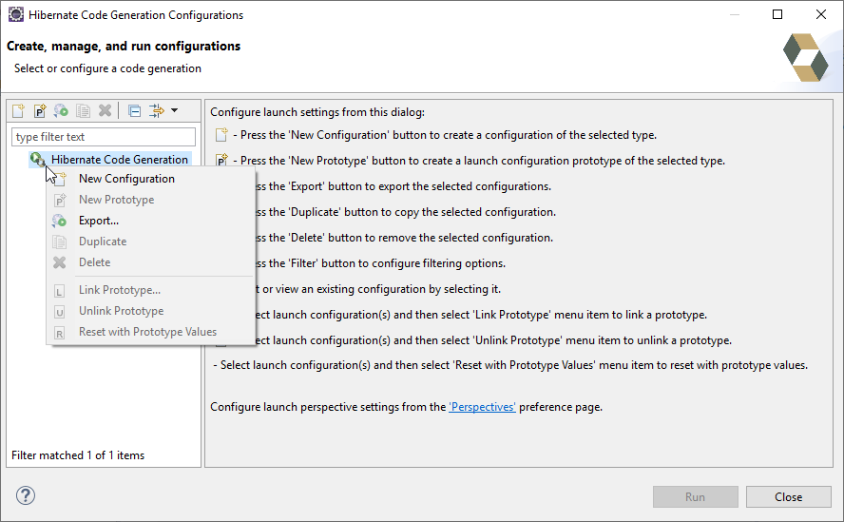
7. Tạo các class Entity tự động
B4:Tạo tự động các Entity mapping & Annation codes
1. Tại Hibernate Perspective, chọn Hibernate Code Generation Configurations…
2.Chọn New Configuration:

Slide 70
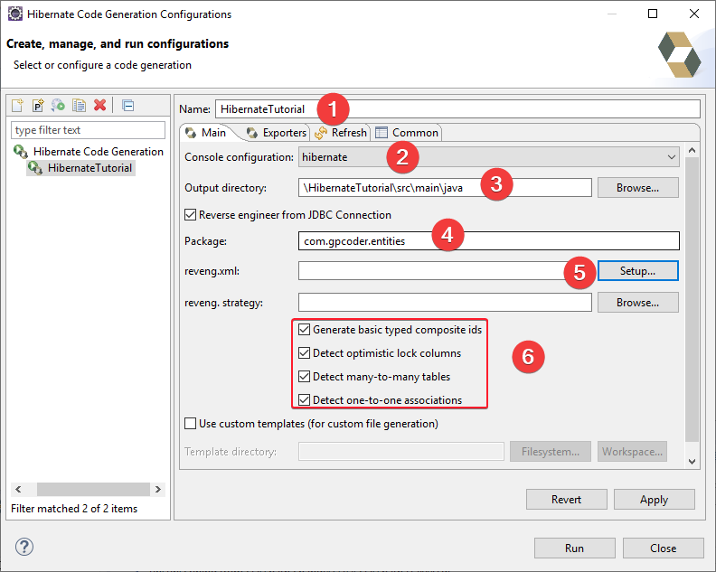
7. Tạo các class Entity tự động
B4:Tạo tự động các Entity mapping & Annation codes
1 : nhập tên cấu hình.
2 : chọn Hibernate Configuration đã tạo ở trên.
3 : chọn thư mục chứa các Entity được tạo.
4 : package chứa các Entity.
5 : tạo file reveng.xml
6 : check các option để Hibernate khởi tạo quan hệ các Entity, Id.

Slide 71
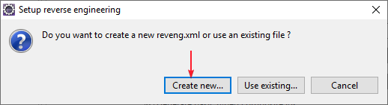
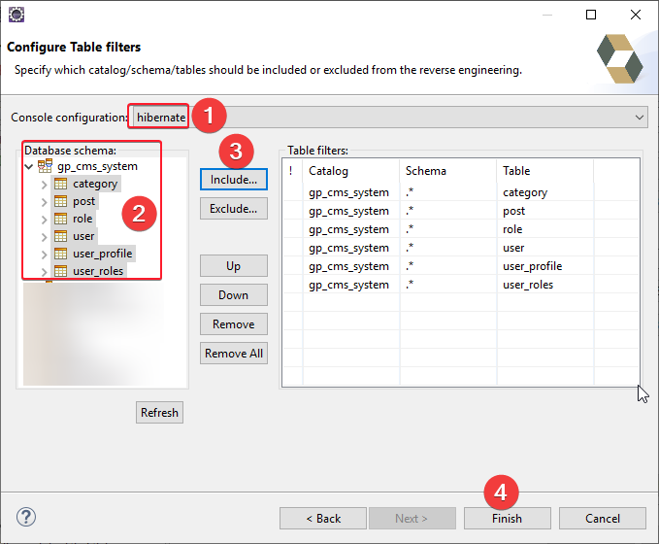
7. Tạo các class Entity tự động
B4:Tạo tự động các Entity mapping & Annation codes
1.Tạo file reveng.xml, chọn Create new
2.Chọn thư mục chứa file là src/main/resouces, để tên file mặc định và chọn Next.
3. Chọn các bảng cần tạo tự động và chọn Finish.

Slide 72
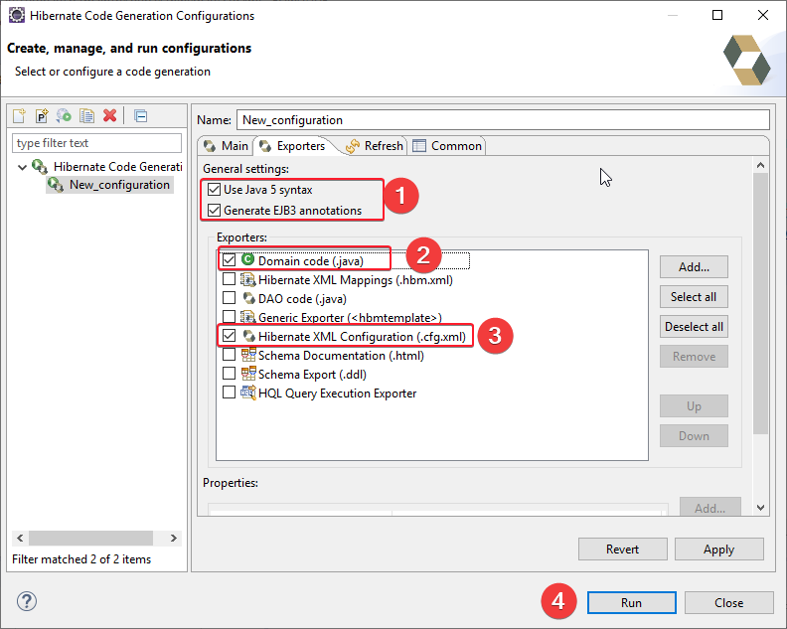
7. Tạo các class Entity tự động
B4:Tạo tự động các Entity mapping & Annation codes
1 :Tạo java class sử dụng Java 5 syntax và chuẩn EJP3 Annotation.
2 : Tạo Entity java class và các Annotation.
3 : Tạo các mapping database.

Slide 73
THANKS FOR
WATCHING !
Link git-hub: https://github.com/thanh13hc/my-first-project

